Slide 1
Escape From Uesc

Slide 2
Equipe:
Igor Rocha
Fernanda Leite
Gabriella Oliveira

Slide 3
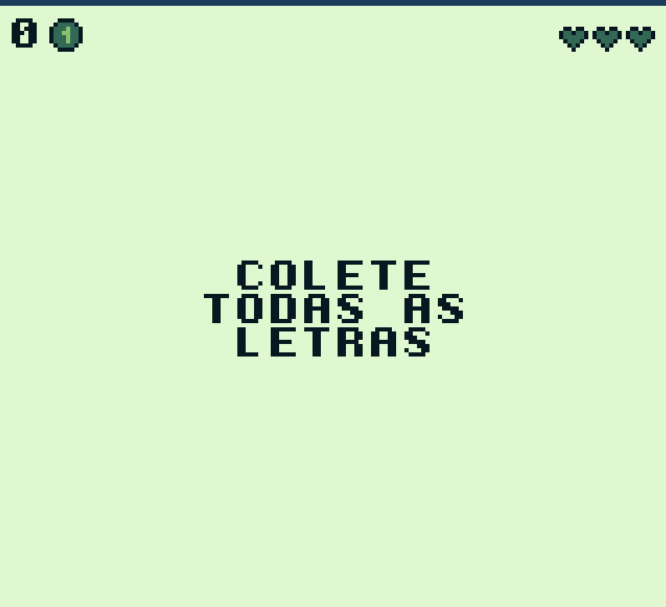
OBJETIVO :
Ajude Igor a escapar da UESC.

Slide 4

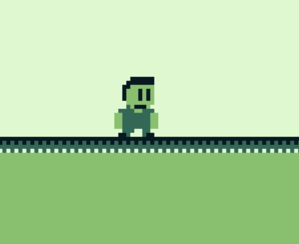






História:
Quando Igor decidiu entrar na UESC não imaginava o que esperava por ele.

Slide 5
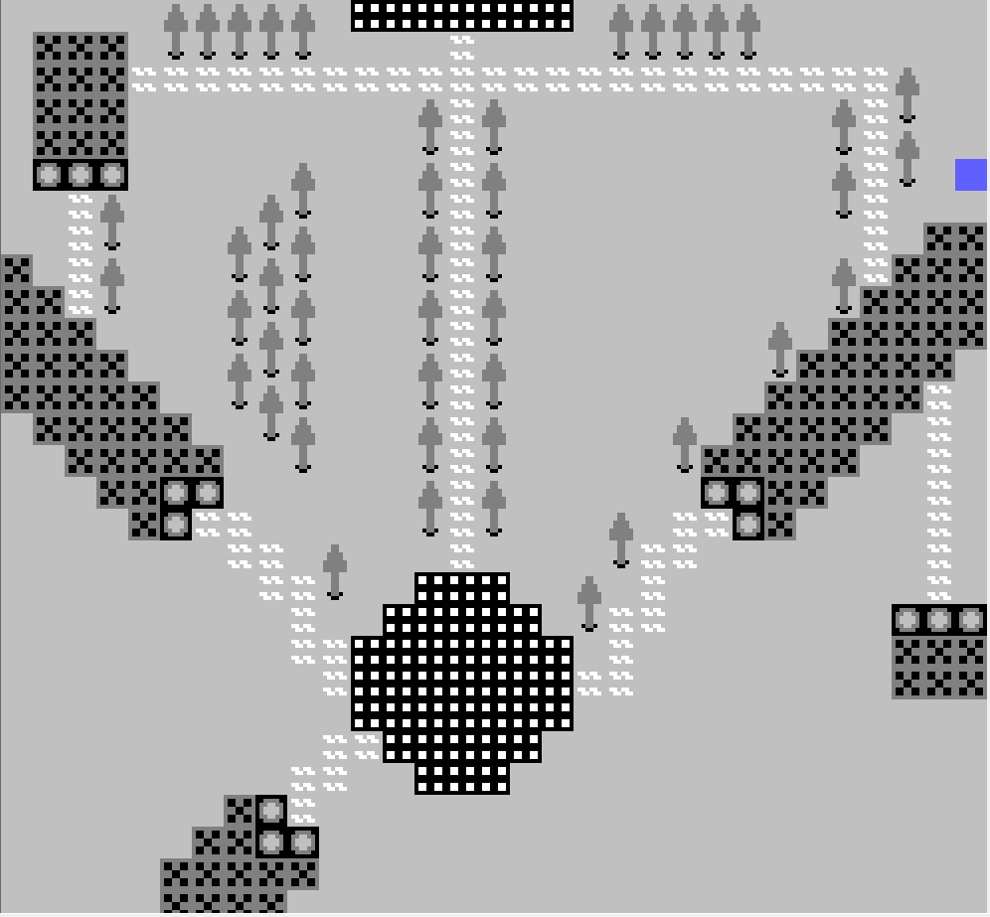
O mapa principal :
Biblioteca
Guarita
Bosque
Pav. Adonias
Pav. Jorge A.
R.U
Torre
Pav. Exatas

Slide 6
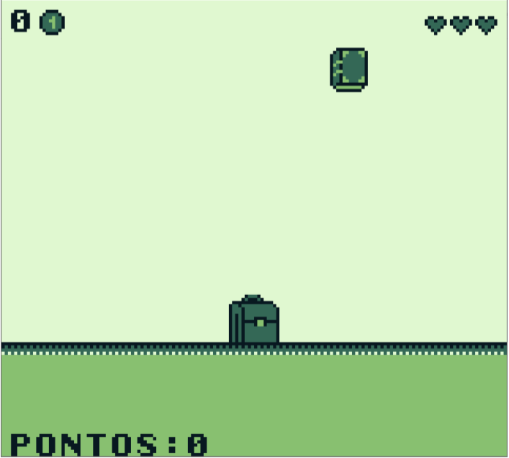
Biblioteca:

Slide 7
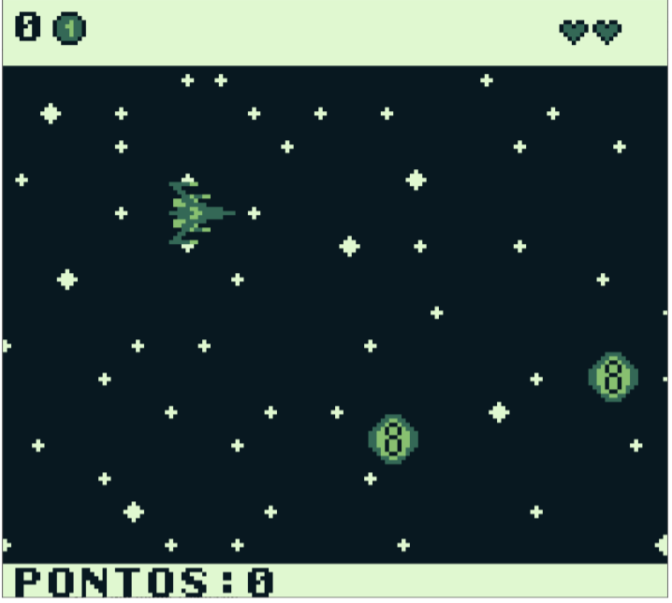
Pav.Adonias/ceu

Slide 8
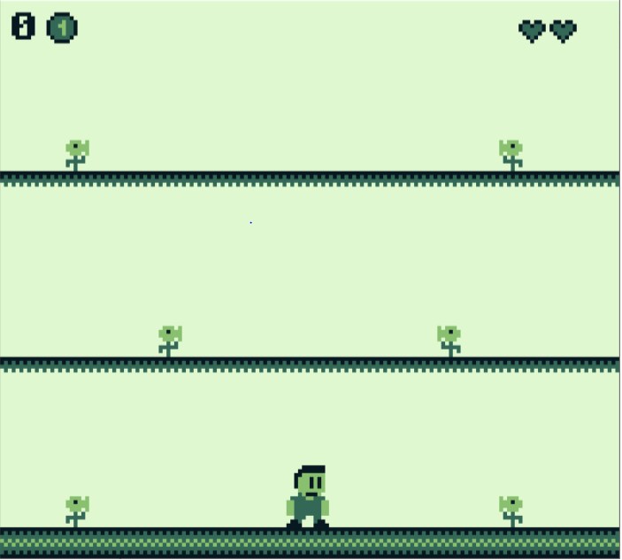
Pav.Jorge Amado

Slide 9
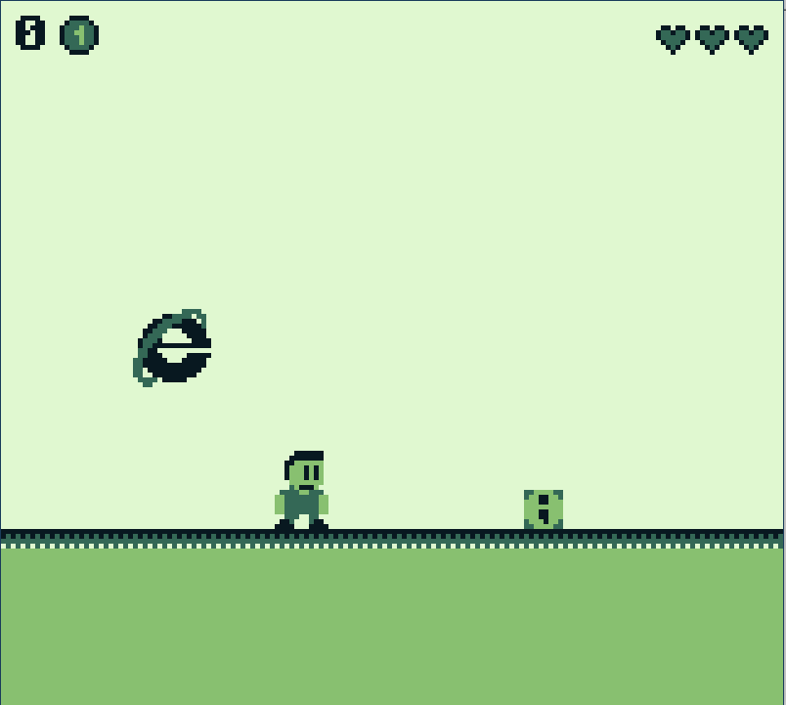
Pav.Exatas

Slide 10
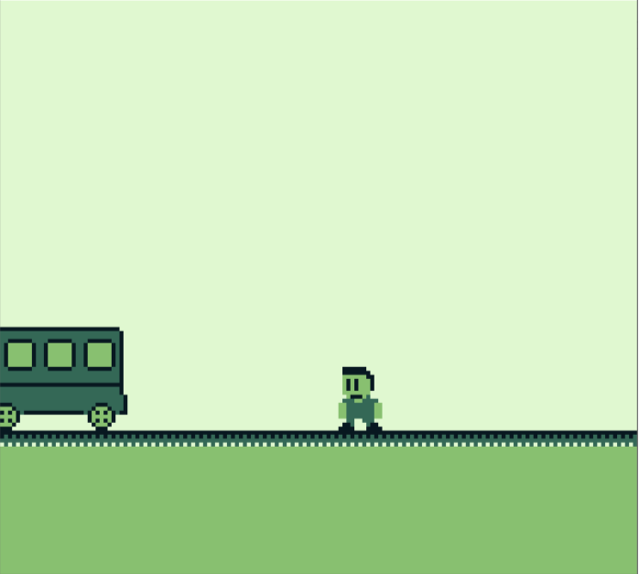
Guarita

Slide 11
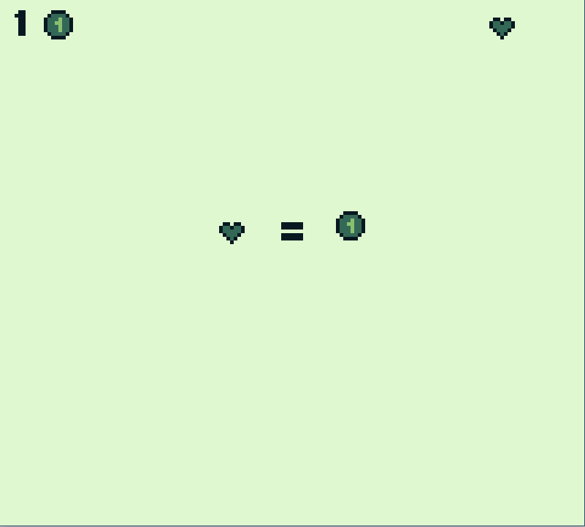
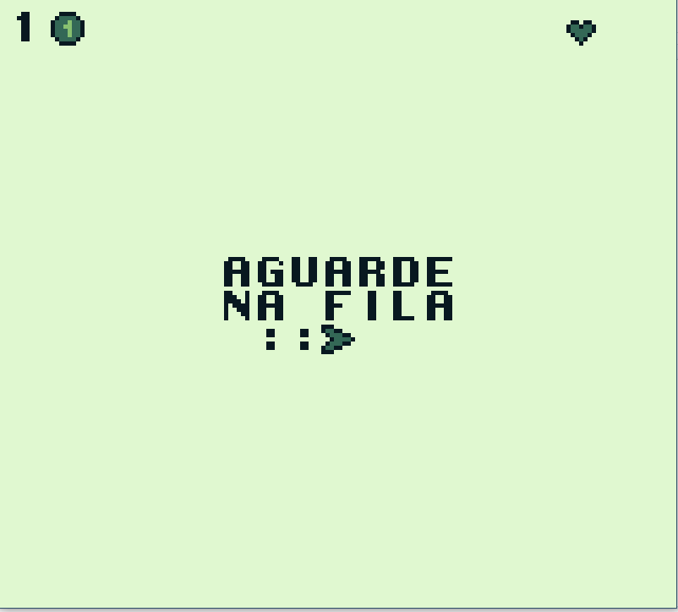
ru

Slide 12


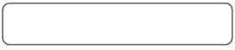
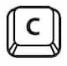


Controles:
space

Slide 13
fim.
agradecemos pela atenção!

